Slide 1
БАЗЫ ДАННЫХ
Реляционная модель данных ч.2

Slide 2
ЛИТЕРАТУРА
Дж. Ульман, Основы систем баз данных, Глава 4

Slide 3
Определение
Реляционное исчисление — прикладная ветвь формальной теории, носящей название «исчисления предикатов первого порядка».
В основе исчисления лежит понятие переменной с определенной для неё областью допустимых значений и понятие правильно построенной формулы, опирающейся на переменные, предикаты и кванторы.
Наряду с реляционной алгеброй является способом получения результирующего отношения в реляционной модели данных.
В зависимости от того, что является областью определения переменной, различают:
Исчисление кортежей
Исчисление доменов

Slide 4
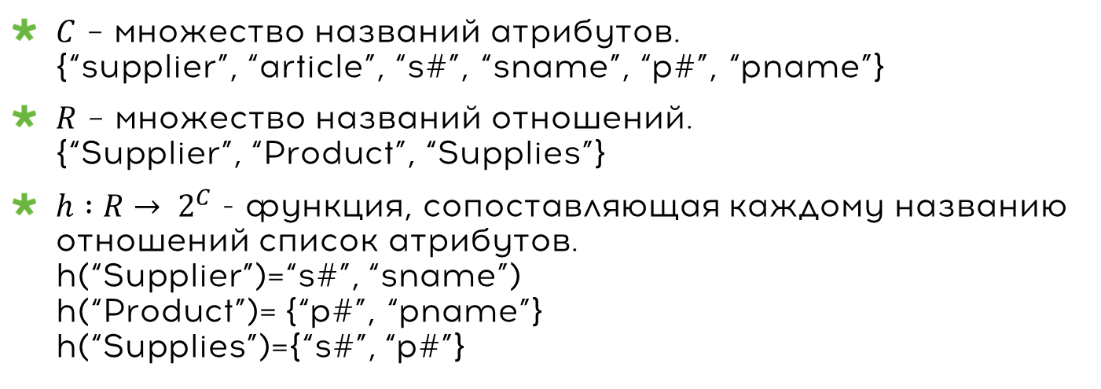
Исчисление кортежей: база данных (1)
$C$ – множество названий атрибутов. {“supplier”, “article”, “s#”, “sname”, “p#”, “pname”}
$R$ – множество названий отношений. {“Supplier”, “Product”, “Supplies”}
$h :R→ 2^{C}$ - функция, сопоставляющая каждому названию отношений список атрибутов. h(“Supplier”)=“s#”, “sname”) h(“Product”)= {“p#”, “pname”} h(“Supplies”)={“s#”, “p#”}

Slide 5
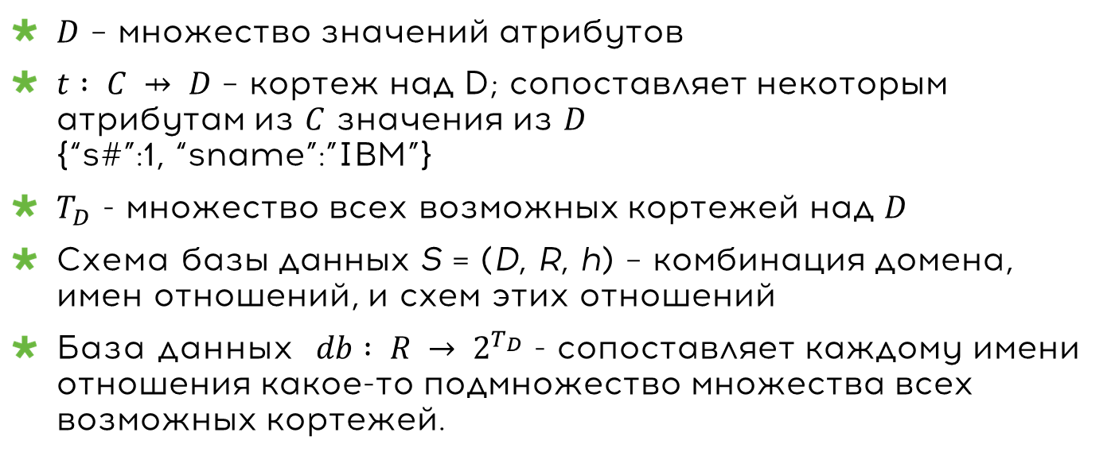
Исчисление кортежей: база данных (2)
$D$ – множество значений атрибутов
$t : C ⇸ D$ – кортеж над D; сопоставляет некоторым атрибутам из $C$ значения из $D$ {“s#”:1, “sname”:”IBM”}
$T_{D}$ - множество всех возможных кортежей над $D$
Схема базы данных $\text{S}\text{ = (}\text{D}\text{, }\text{R}\text{, }\text{h}\text{)}$ – комбинация домена, имен отношений, и схем этих отношений
База данных $db : R → 2^{T_{D}}$ - cопоставляет каждому имени отношения какое-то подмножество множества всех возможных кортежей.

Slide 6
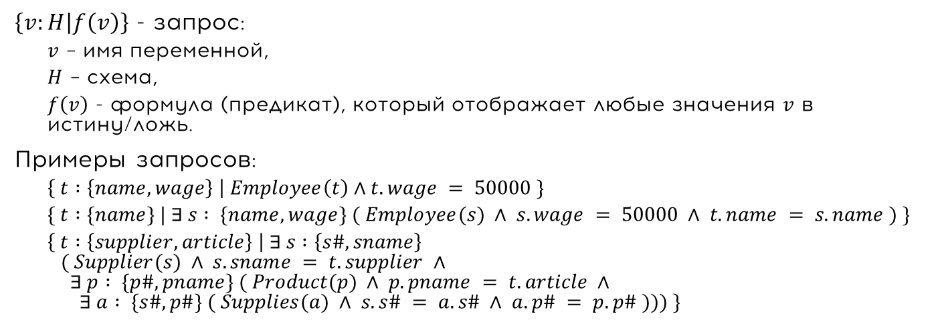
Исчисление кортежей: запросы
$\left\{v:H | f\left(v\right)\right\}$ - запрос:
$v$ – имя переменной,
$H$ – схема,
$f\left(v\right)$ - формула (предикат), который отображает любые значения $v$ в истину/ложь.
Примеры запросов:
$\left\{ t :\left\{name, wage\right\} \right| Employee\left(t\right)∧t.wage = 50000 \}$
$\{ t :\{name\} | ∃ s : \{name, wage\} ( Employee(s) ∧ s.wage = 50000 ∧ t.name = s.name ) \}$
$\left\{ t :\left\{supplier, article\right\} \right| ∃ s :\left\{s\#, sname\right\}$ $( Supplier(s) ∧ s.sname = t.supplier ∧$ $∃ p : \{p\#, pname\} ( Product(p) ∧ p.pname = t.article ∧$ $∃ a : \{s\#, p\#\} ( Supplies(a) ∧ s.s\# = a.s\# ∧ a.p\# = p.p\# ))) \}$

Slide 7
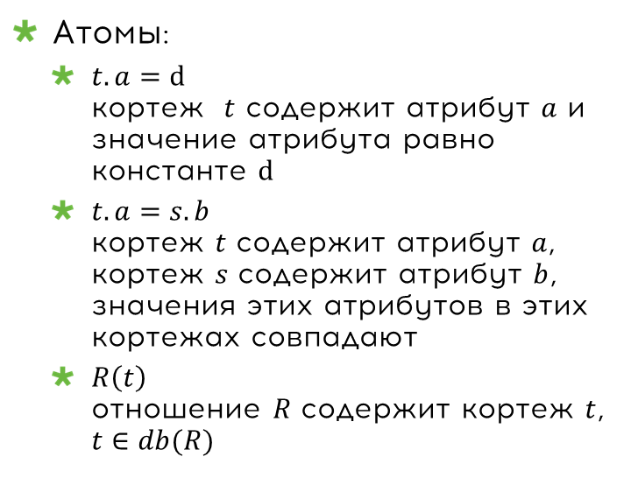

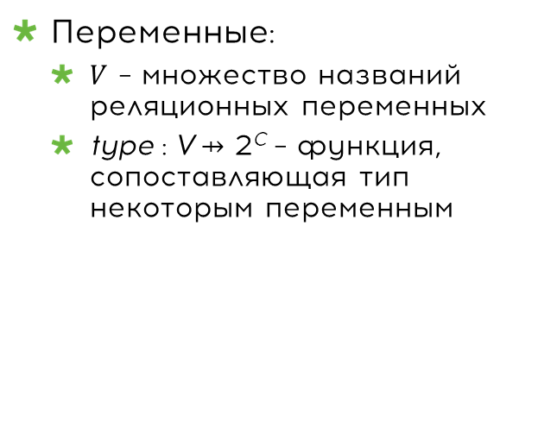
Исчисление кортежей: формулы (1)
Переменные:
$V$ – множество названий реляционных переменных
type : V ⇸ 2^{C} – функция, сопоставляющая тип некоторым переменным
Атомы:
$t.a=\text{d}$ кортеж $t$ содержит атрибут $a$ и значение атрибута равно константе $\text{d}$
$t.a=s.b$ кортеж $t$ содержит атрибут $a$, кортеж $s$ содержит атрибут $b$, значения этих атрибутов в этих кортежах совпадают
$R\left(t\right)$ отношение $R$ содержит кортеж $t$, $t∈db(R)$

Slide 8
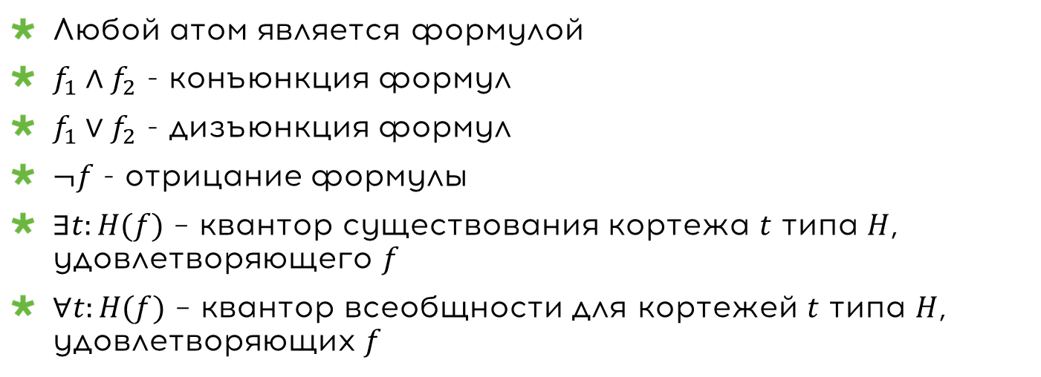
Исчисление кортежей: формулы (2)
Любой атом является формулой
$f_{1}∧f_{2}$ - конъюнкция формул
$f_{1}∨f_{2}$ - дизъюнкция формул
$¬f$ - отрицание формулы
$∃t:H(f)$ – квантор существования кортежа $t$ типа $H$, удовлетворяющего $f$
$∀t:H(f)$ – квантор всеобщности для кортежей $t$ типа $H$, удовлетворяющих $f$

Slide 9
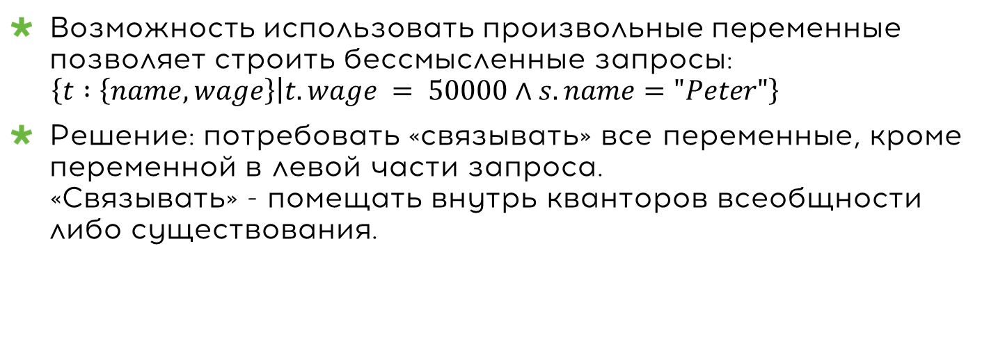
Безопасные формулы
Возможность использовать произвольные переменные позволяет строить бессмысленные запросы:
$$\left\{t :\left\{name, wage\right\} | t.wage = 50000∧s.name="Peter"\right\}$$
Решение: потребовать «связывать» все переменные, кроме переменной в левой части запроса. «Связывать» - помещать внутрь кванторов всеобщности либо существования.

Slide 10
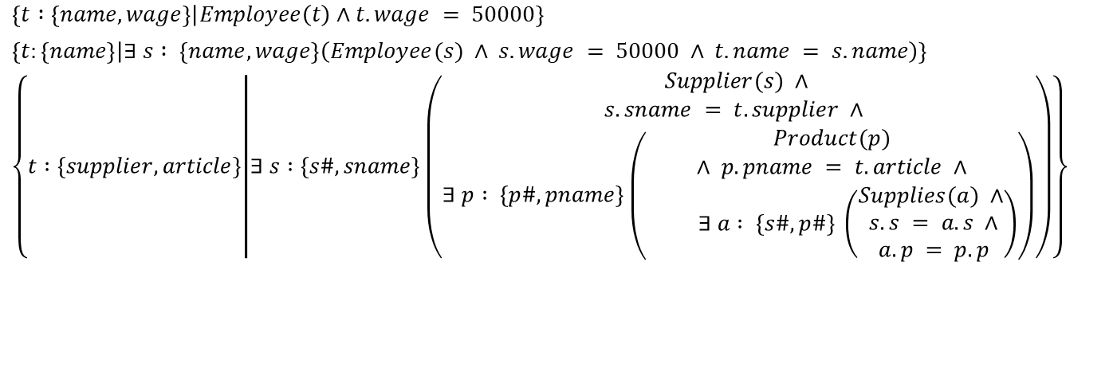
Исчисление кортежей: примеры
$\left\{t :\left\{name, wage\right\} | Employee\left(t\right)∧t.wage = 50000\right\}$
$\left\{t:\left\{name\right\} | ∃ s : \left\{name, wage\right\}\left(Employee(s) ∧ s.wage = 50000 ∧ t.name = s.name\right)\right\}$
$$\left\{t :\left\{supplier, article\right\} | ∃ s :\left\{s\#, sname\right\}\left(\begin{aligned}Supplier(s) ∧ \\ s.sname = t.supplier ∧ \\ ∃ p : \left\{p\#, pname\right\}\left(\begin{aligned}Product(p) \\ ∧ p.pname = t.article ∧ \\ ∃ a : \left\{s\#, p\#\right\} \left(\begin{aligned}Supplies(a) ∧ \\ s.s\# = a.s\# ∧ \\ a.p\# = p.p\#\end{aligned}\right)\end{aligned}\right)\end{aligned}\right)\right\}$$

Slide 11
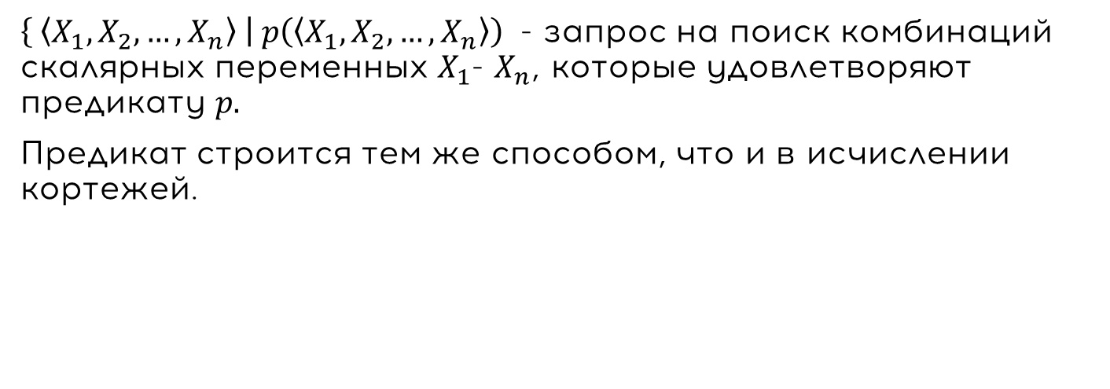
Исчисление доменов
$\left\{ \left\langle X_{1},X_{2},…, X_{n}\right\rangle \right| p\left(\left\langle X_{1},X_{2},…, X_{n}\right\rangle \right)$ - запрос на поиск комбинаций скалярных переменных $X_{1}$- $X_{n}$, которые удовлетворяют предикату $p.$
Предикат строится тем же способом, что и в исчислении кортежей.

Slide 12
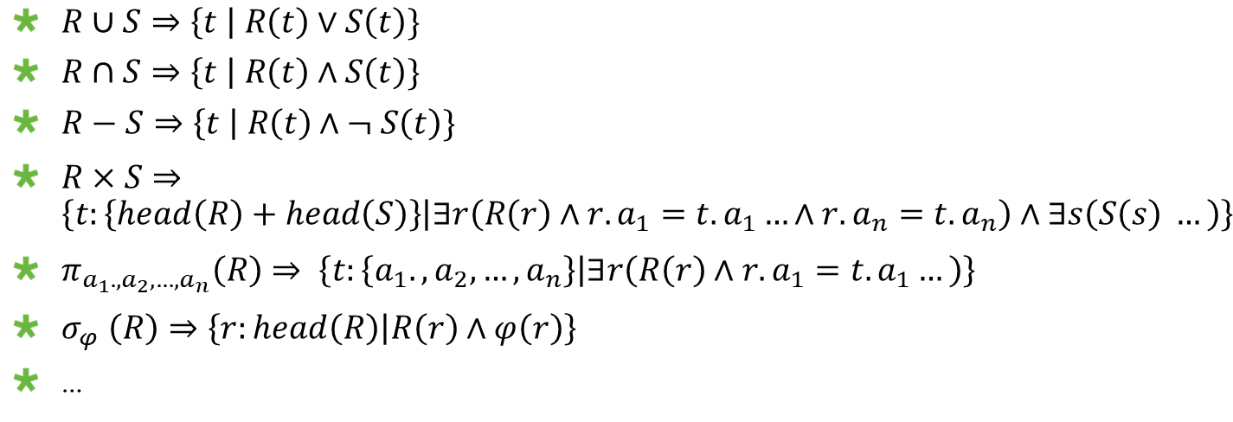
Эквивалентность реляционной алгебры и реляционного исчисления 1/5
$R∪S⇒\left\{t \right| R\left(t\right)∨S\left(t\right)\}$
$R∩S⇒\left\{t \right| R\left(t\right)∧S\left(t\right)\}$
$R−S⇒\left\{t \right| R\left(t\right)∧¬ S\left(t\right)\}$
$R×S⇒\left\{t:\left\{head\left(R\right)+head\left(S\right)\right\} | ∃r\left(R\left(r\right)∧r.a_{1}=t.a_{1}…∧r.a_{n}=t.a_{n}\right)∧∃s\left(S\left(s\right) …\right)\right\}$
$π_{a_{1}.,a_{2},…,a_{n}}\left(R\right)⇒ \left\{t:\left\{a_{1}.,a_{2},…,a_{n}\right\} | ∃r\left(R\left(r\right)∧r.a_{1}=t.a_{1}…\right)\right\}$
$σ_{φ} \left(R\right)⇒\left\{r:head\left(R\right) | R\left(r\right)∧φ\left(r\right)\right\}$
…

Slide 13
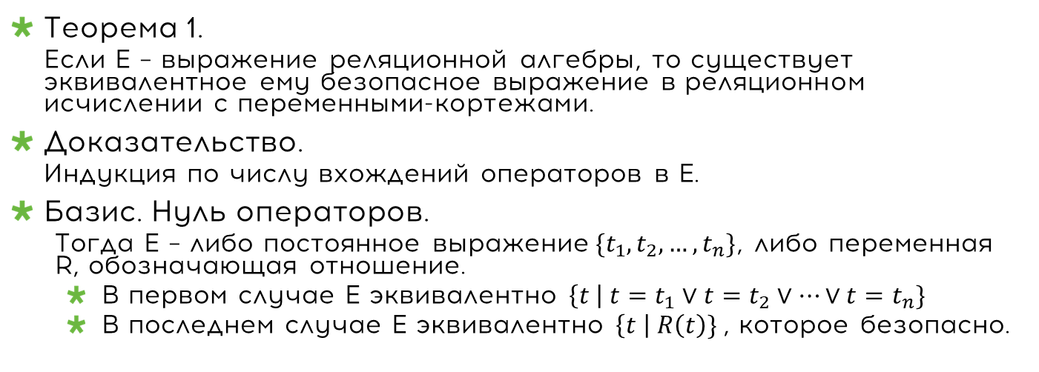
Эквивалентность реляционной алгебры и реляционного исчисления 2/5
Теорема 1.
Если E – выражение реляционной алгебры, то существует эквивалентное ему безопасное выражение в реляционном исчислении с переменными-кортежами.
Доказательство.
Индукция по числу вхождений операторов в E.
Базис. Нуль операторов.
Тогда Е – либо постоянное выражение$\{t_{1},t_{2},…,t_{n}\}$, либо переменная R, обозначающая отношение.
В первом случае Е эквивалентно $\left\{t \right| t=t_{1}∨t=t_{2}∨…∨t=t_{n}\}$
В последнем случае Е эквивалентно $\left\{t \right| R\left(t\right)\}$, которое безопасно.

Slide 14
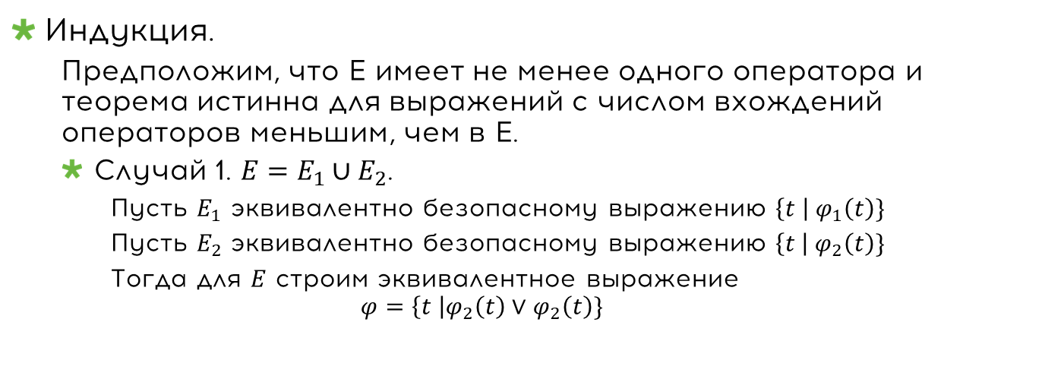
Эквивалентность реляционной алгебры и реляционного исчисления 3/5
Индукция.
Предположим, что Е имеет не менее одного оператора и теорема истинна для выражений с числом вхождений операторов меньшим, чем в Е.
Случай 1. $E=E_{1}∪E_{2}$.
Пусть $E_{1}$ эквивалентно безопасному выражению $\left\{t \right| φ_{1}\left(t\right)\}$
Пусть $E_{2}$ эквивалентно безопасному выражению $\left\{t \right| φ_{2}\left(t\right)\}$
Тогда для $E$ строим эквивалентное выражение
$$φ=\left\{t \right|φ_{2}\left(t\right)∨φ_{2}\left(t\right)\}$$

Slide 15
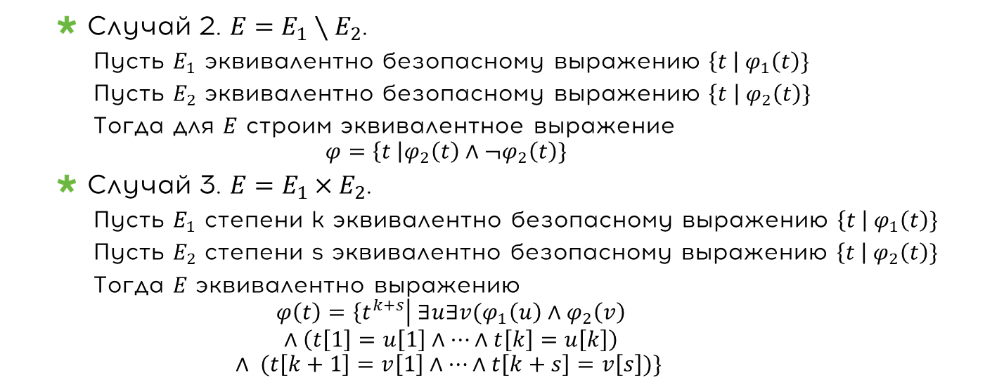
Эквивалентность реляционной алгебры и реляционного исчисления 4/5
Случай 2. $E=E_{1}∖E_{2}$.
Пусть $E_{1}$ эквивалентно безопасному выражению $\left\{t \right| φ_{1}\left(t\right)\}$
Пусть $E_{2}$ эквивалентно безопасному выражению $\left\{t \right| φ_{2}\left(t\right)\}$
Тогда для $E$ строим эквивалентное выражение
$$φ=\left\{t \right|φ_{2}\left(t\right)∧¬φ_{2}\left(t\right)\}$$
Случай 3. $E=E_{1}×E_{2}$.
Пусть $E_{1}$ степени k эквивалентно безопасному выражению $\left\{t \right| φ_{1}\left(t\right)\}$
Пусть $E_{2}$ степени s эквивалентно безопасному выражению $\left\{t \right| φ_{2}\left(t\right)\}$
Тогда $E$ эквивалентно выражению
$$φ\left(t\right)=\left\{t^{k+s}\right| ∃u∃v(φ_{1}\left(u\right)∧φ_{2}\left(v\right)$$
$$∧\left(t\left[1\right]=u\left[1\right]∧…∧t\left[k\right]=u\left[k\right]\right)$$
$$∧ (t\left[k+1\right]=v\left[1\right]∧…∧t\left[k+s\right]=v\left[s\right])\}$$

Slide 16
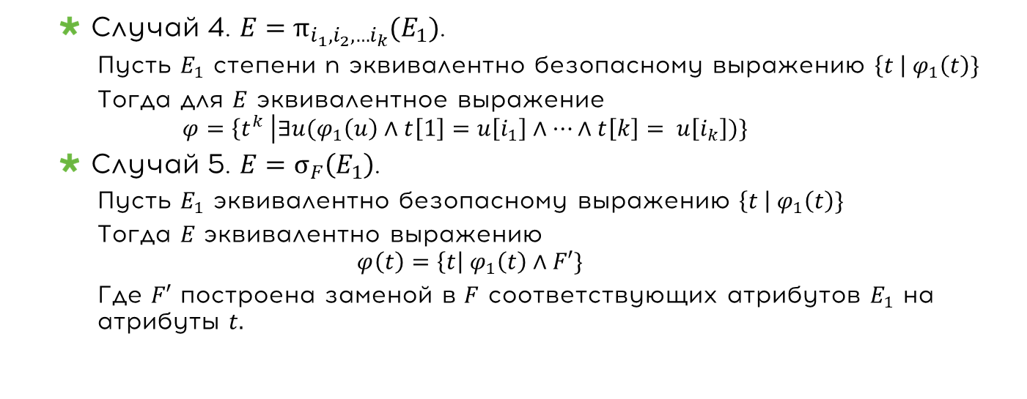
Эквивалентность реляционной алгебры и реляционного исчисления 5/5
Случай 4. $E=π_{i_{1},i_{2},…i_{k}}(E_{1})$.
Пусть $E_{1}$ степени n эквивалентно безопасному выражению $\left\{t \right| φ_{1}\left(t\right)\}$
Тогда для $E$ эквивалентное выражение
$$φ=\left\{t^{k} \right|∃u(φ_{1}\left(u\right)∧t\left[1\right]=u\left[i_{1}\right]∧…∧t\left[k\right]= u\left[i_{k}\right])\}$$
Случай 5. $E=σ_{F}\left(E_{1}\right)$.
Пусть $E_{1}$ эквивалентно безопасному выражению $\left\{t \right| φ_{1}\left(t\right)\}$
Тогда $E$ эквивалентно выражению
$$φ\left(t\right)=\left\{t\right| φ_{1}\left(t\right)∧F′\}$$
Где $F′$ построена заменой в $F$ соответствующих атрибутов $E_{1}$ на атрибуты $t.$

